Slide 1

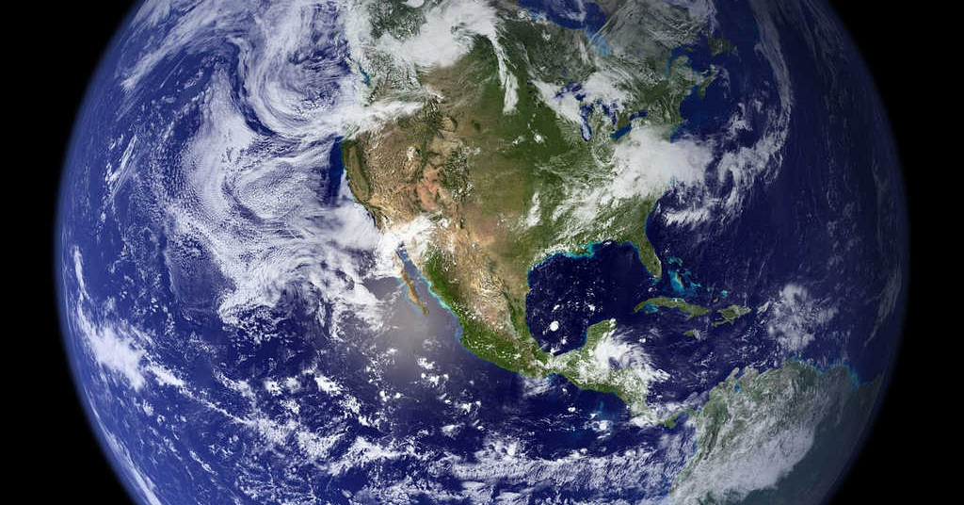

Građa Zemlje
Melisa Ibiši, 8.c

Slide 2


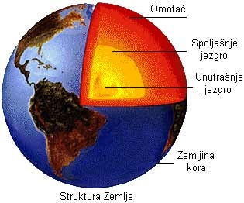

Slojevi Zemlje
Omotač
Vanjska jezgra
Unutrašnja jezgra
Zemljina kora

Slide 3

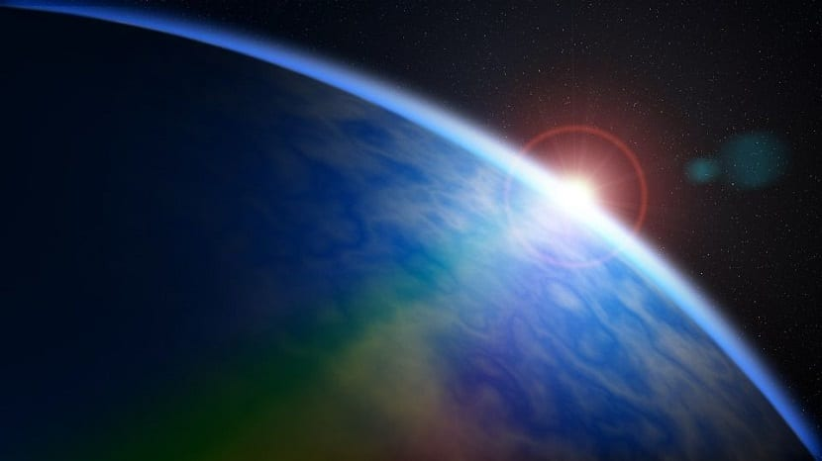
Ozonski omotač
Plinoviti omotač oko Zemlje

Slide 4


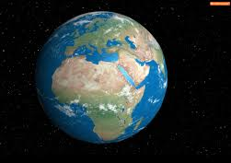
Zemljina kora
Zemljina kora - površinski dio Zemlje
Kontinentalna kora
Oceanska kora

Slide 5

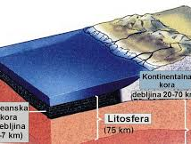
Oceanska kora
Oceanska, kontinentalna kora dio su Zemljine litosfere
Litosfera – čvrsti dio Zemlje

Slide 6
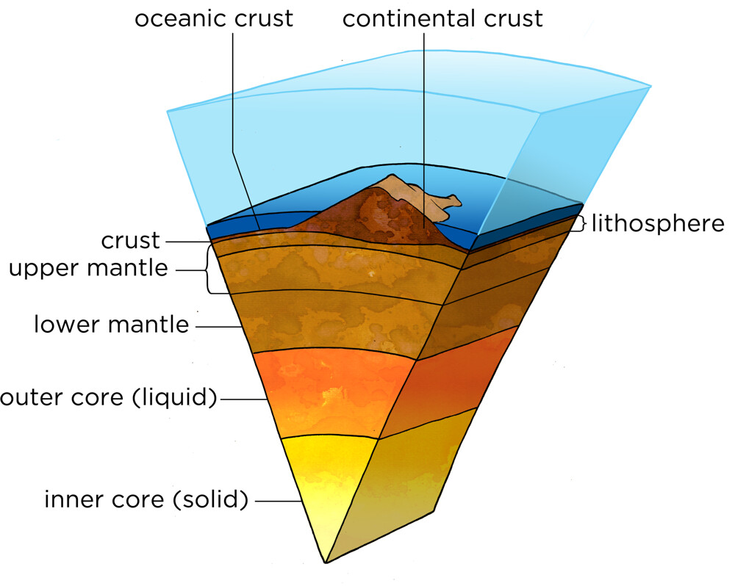
Kontinentalna kora
Kontinentalna kora - sloj magmatskih stijena

Slide 7

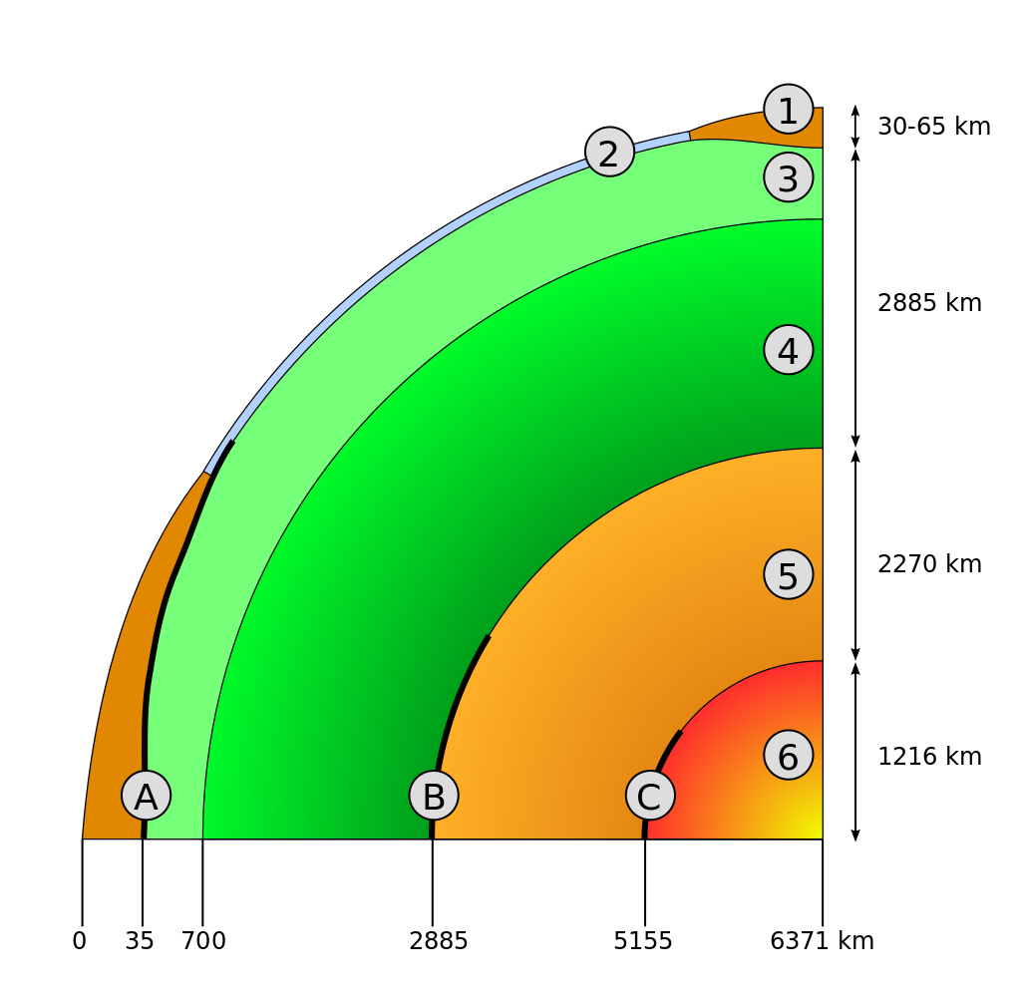
Mohorovičićev Diskontinuitet
Granica između Zemljine kore i plašta

Slide 8
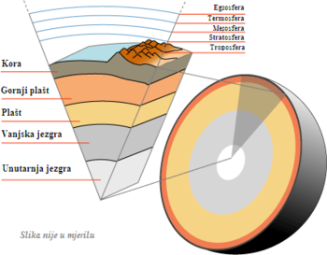
Zemljin plašt
Zemljin plašt
Sastavljen od gustih stijena

Slide 9
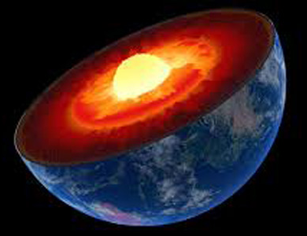
Zemljina jezgra
Izgrađena od tekućeg, vanjskog i čvrstog unutarnjeg dijela.

Slide 10
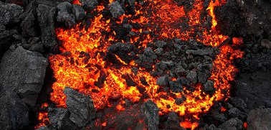
Magma
Stijenski materijal koji se nalazi ispod Zemljine površine

Slide 11
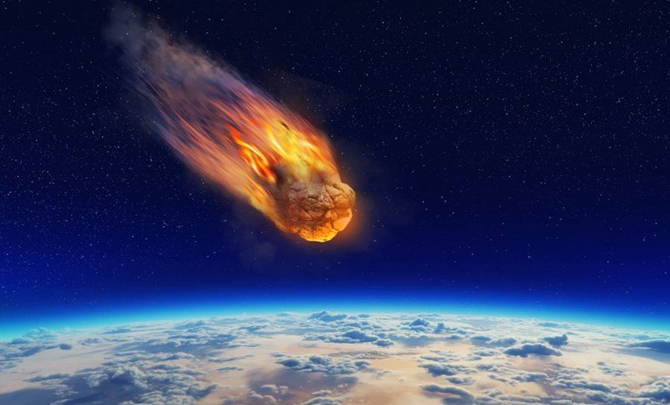
Hvala na pažnji!

Slide 12
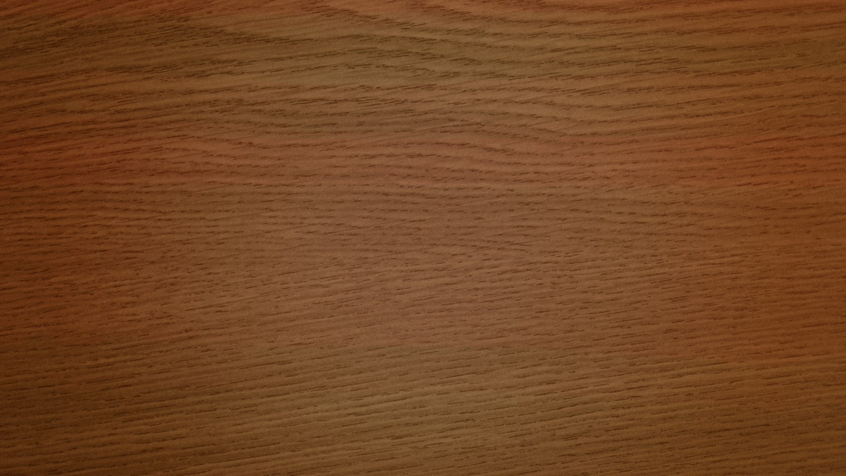


Literatura
https://en.wikipedia.org/wiki/Earth%27s_mantle
https://en.wikipedia.org/wiki/Atmosphere_of_Earth
https://hr.wikipedia.org/wiki/Zemljin_plašt
https://en.wikipedia.org/wiki/Mohorovičić_discontinuity
https://en.wikipedia.org/wiki/Magma

